Slide 1
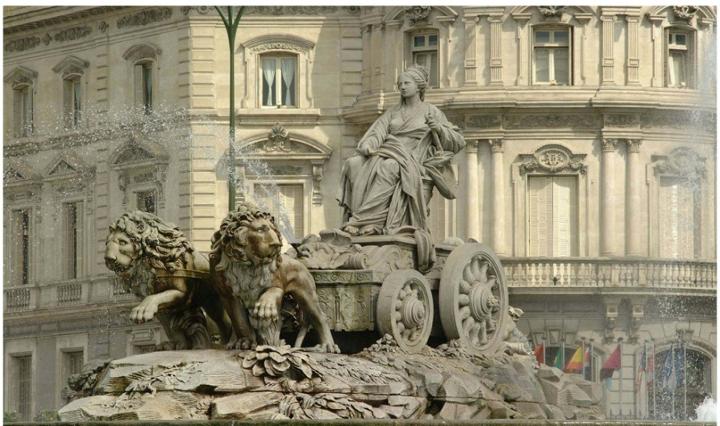
La cámara acorazada
del Banco de España…
y la fuente de la Cibeles

Slide 2
¿cuál es la relación que hay entre la Cibeles y la cámara acorazada del Banco de España?
Seguid leyendo porque el tema es bien interesante.

Slide 3
En pleno centro de Madrid, en la calle Alcalá, frente a la Cibeles, encontramos la sede del Banco de España. Y a sus pies, enterrada a 36 metros, una de las Cámaras acorazadas más importantes del mundo.
Construida en los años 30, la Cámara del Oro del Banco de España llegó a ser durante la Guerra Civil, la tercera más importante del mundo por volumen.

Slide 4
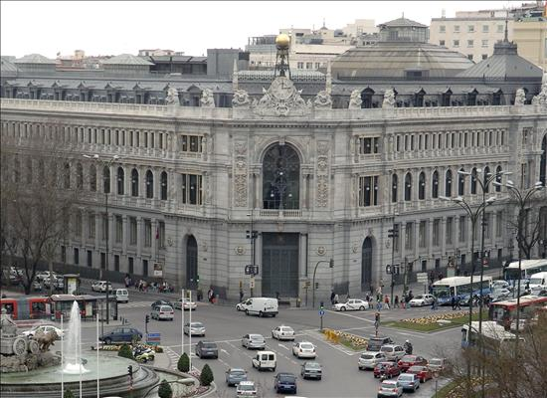
Banco de España

Slide 5
A finales de 2002, la reserva de oro de España ascendía a los 6.000 millones de euros, repartidos en distintas “fortalezas” del mundo, como el Banco Internacional de Pagos de Basilea (Suiza), el Banco de Inglaterra, Fort Knox -donde se halla el oro de la Reserva Federal estadounidense- y, como no, en la cámara acorazada del Banco de España -donde aún se almacenan 90 toneladas de oro. La seguridad de dichos emplazamientos en EEUU, Inglaterra y Suiza está configurados con base en sistemas de alta tecnología muy sofisticados, equipos de bloqueo, complejos militarizados… En España: Un puente levadizo y un foso de los años 30. Sí, es cierto, pero hay más…

Slide 6
Los 1500 metros cuadrados de superficie de la cámara se encuentran fortificados a través de una serie de “trampas” que, de ser “cacos”, tendríamos que superar al más puro estilo Indiana Jones:

Slide 7
La primera barrera es un gran puerta acorazada de acero oxidable de 16 toneladas de peso

Slide 8
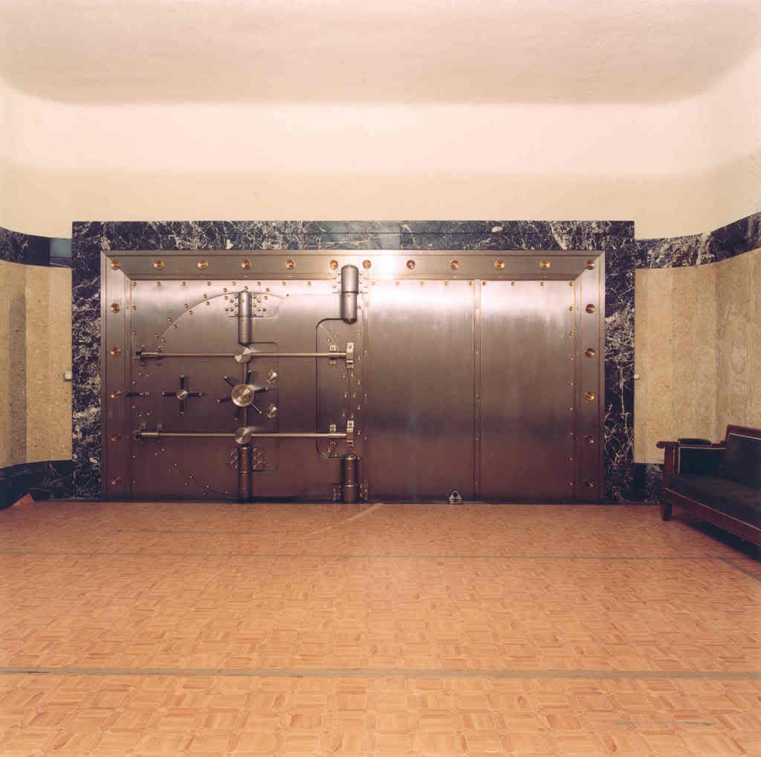

Slide 9
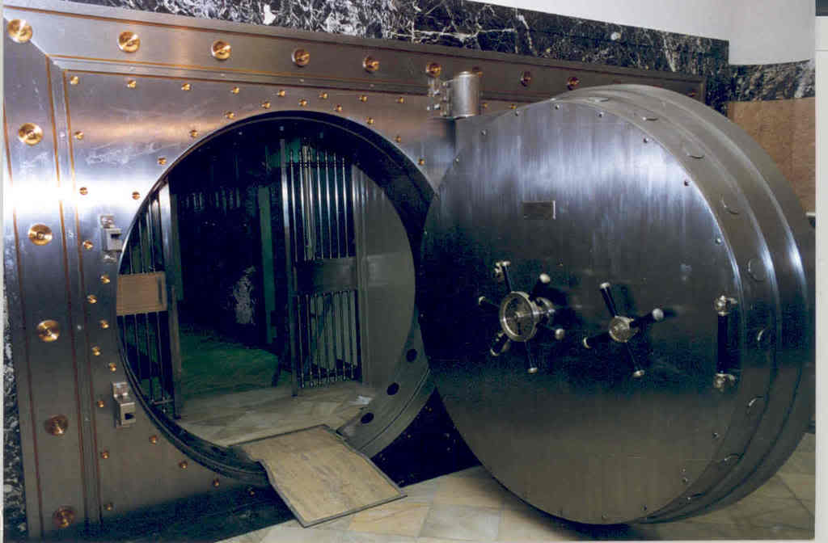
Para abrir la puerta son necesarias dos llaves que están custodiadas por importantes cargos del Banco.

Slide 10
Una vez superada esta puerta se accede a un largo túnel vertical de 36 metros de profundidad (ocho pisos) al que sólo puede bajarse a través de un ascensor. Para descender es necesaria una llave que permite el uso del ascensor fortificado.

Slide 11
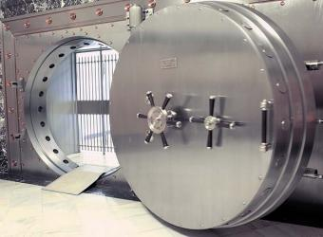
A través de un pasillo subterráneo se accede a una 2ª puerta de acero de 14 toneladas

Slide 12
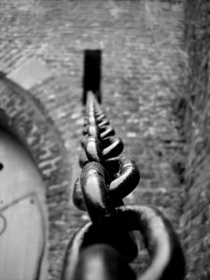
Tras la puerta nos encontraremos con un foso que sólo puede superarse mediante un puente retráctil al más puro estilo de la Edad Media

Slide 13
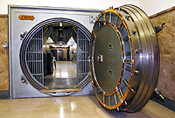
Al cruzarlo nos encontraremos con la última puerta acorazada, ésta de tan solo 8 toneladas de peso, tras la cual se encuentra la Cámara del Oro.

Slide 14
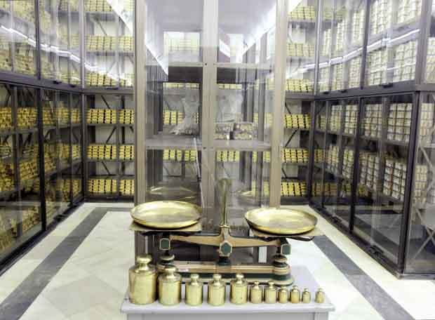

Slide 15
Y, por su puesto, medidas de seguridad modernas: Cámaras de vigilancia, sensores de movimiento, etc.

Slide 16
Las medidas de seguridad no acaban aquí, y es que en caso de que alguien consiguiera burlar estas medidas, las alarmas sonarían, todas las puertas acorazadas se cerrarían automáticamente, y los pasillos quedarían sellados. En este momento, el banco pondría en acción su arma secreta:
el agua de la Cibeles.

Slide 17
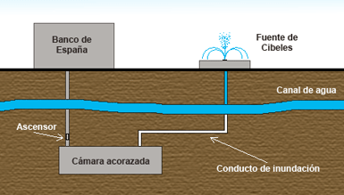
Por encima de la cámara acorazada, discurre un canal de aguas subterráneas llamado Canal de las Pascualas o de Oropesa, se trata de un extenso río subterráneo que abastece a la fuente de la Diosa Cibeles. En caso de que se asaltara la cámara acorazada, se activarían todas las alarmas y se pondría en marcha un sistema, capaz de inundar todas las instalaciones subterráneas en cuestión de segundos.

Slide 18
Este singular sistema nunca ha entrado en funcionamiento ya que nadie ha intentado atracar las dependencias del Banco de España, consideradas como una de las más seguras del mundo. Si todavía estás pensando en emular a Tom Cruise en su película Misión Imposible, piénsatelo dos veces antes de hacerlo o tendrás que vértelas con la Diosa Cibeles.

Slide 19
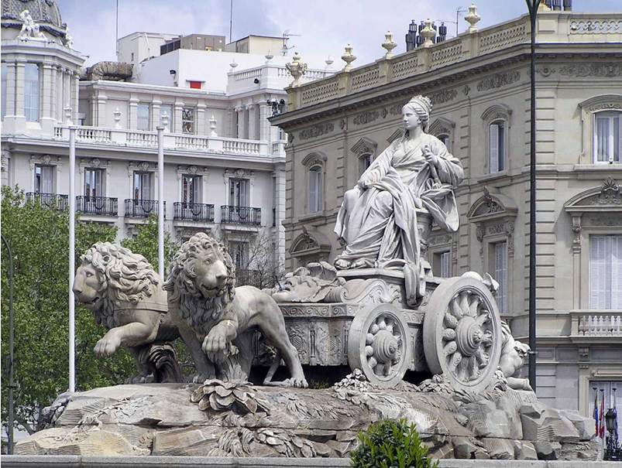

Slide 20
Si consiguiésemos llegar a la cámara nos encontraríamos en una nave dividida en cinco secciones donde se guardan entre otras cosas:
-Monedas de oro:
Forman parte del Tesoro Artístico, y constituyen unas de las colecciones numismáticas más importantes del mundo.
-Lingotes de oro:
El tamaño de cada uno de ellos es similar al de una tableta de chocolate, aunque algo más pesados, 12,5 kilos, y también más caros, 120.000 euros cada uno. Entre estos lingotes estaba el famoso “oro de Moscú”. Además, el Banco de España todavía guarda en la cámara 38 lingotes de oro nazi de procedencia judía.
-Las joyas aún no reclamadas desde que finalizó la
Guerra Civil

Slide 21
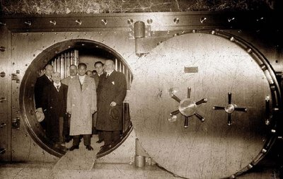
Como curiosidad: Durante la Guerra Civil, tres familias vivieron en esta caja fuerte -en el cuarto de los vigilantes- para evitar los bombardeos. Incluso, se produjo un nacimiento, el del torero Víctor Martínez “Vitín”.
Inauguración de la Cámara acorazada del Banco de España, Madrid (1936)

Slide 22
En la actualidad, el Banco de España cede camaretas a distintos organismos de la Administración. El Ministerio de Hacienda, el de Justicia o el Defensor del Pueblo son algunas de las instituciones que disponen de un lugar reservado en este lugar, una de las mayores y más seguras cajas fuertes del mundo.

Slide 23
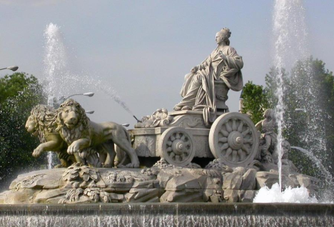


Slide 24



Accede a la sección que desees desde aquí:
Propia Creación
De la Red
Dedicatorias | Fechas Especiales | Graciosos
Historia y Arte | Lugares | Musicales
Naturaleza y Ciencias | Política | Reflexión
Religiosos | Románticos | Salud
Dedicatorias | Fechas Especiales | Graciosos
Historia y Arte | Lugares | Musicales
Naturaleza y Ciencias | Política | Reflexión
Religiosos | Románticos | Salud
Si deseas recibir pps periódicamente en tu correo electrónico subscríbete aquí:

